Slide 1
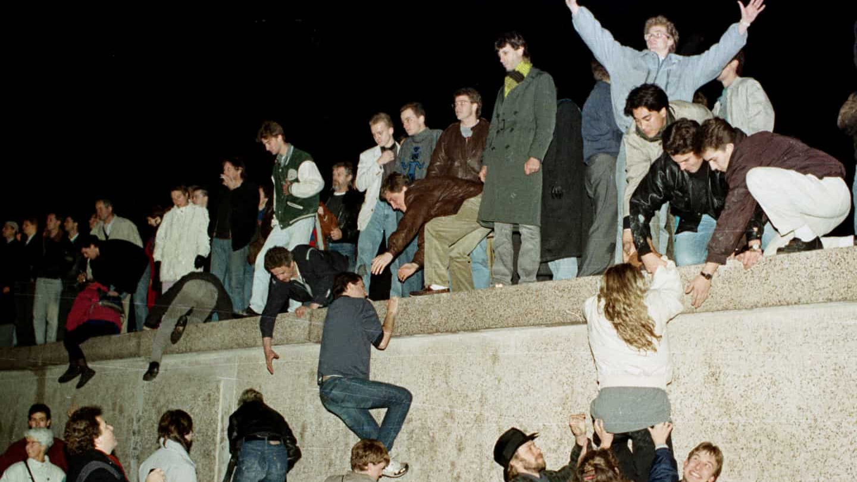
En ny orden i Europa

Slide 2

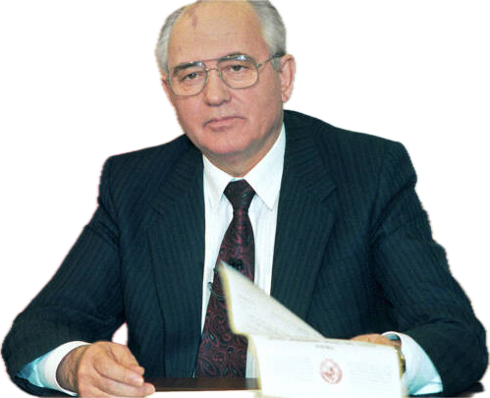
Gorbatjovs nekrolog
Et eksempel
Start med at læse kilde 4 – se Lectio. Nu skal I skrive en nekrolog, der er en beskrivelse at den afdød persons indflydelse og handlinger. Den skal skrives i par og I skal selv bestemme om den skal skrives ud fra et positivt eller negativt perspektiv – (150-200 ord). Det skal inddrages tre citater fra kilden og følgende ord skal også bruges:
Perestojka og glasnost
Sovjetunionens fald
Den kolde krigs afslutning
Forsøg på at reformere Sovjetunionen
Samarbejde med den amerikanske præsident

Slide 3
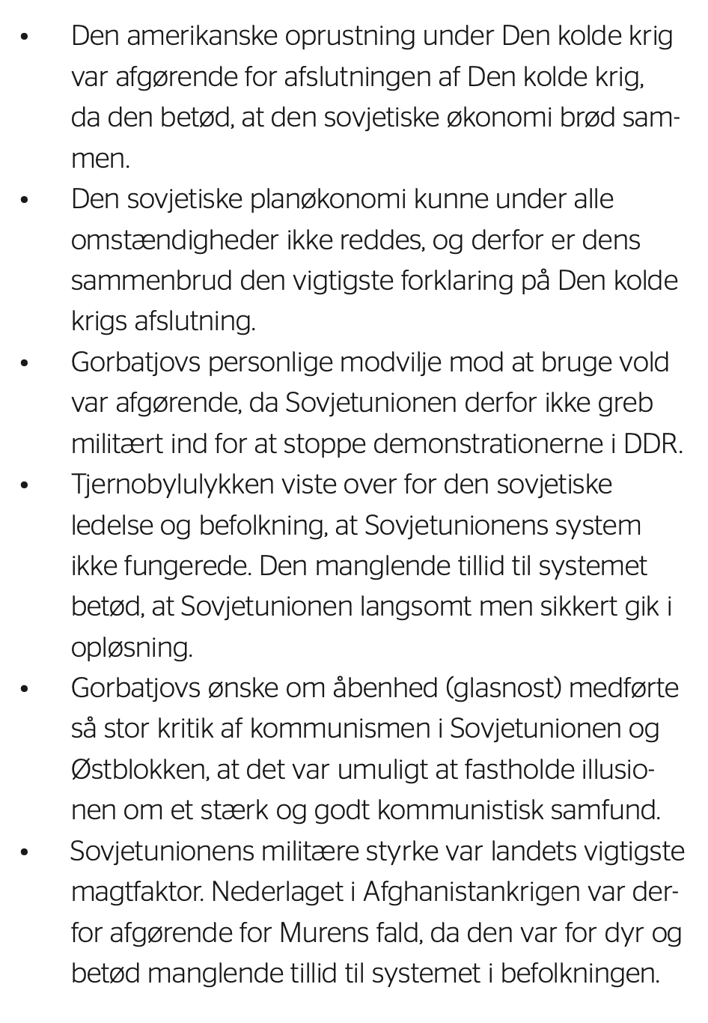
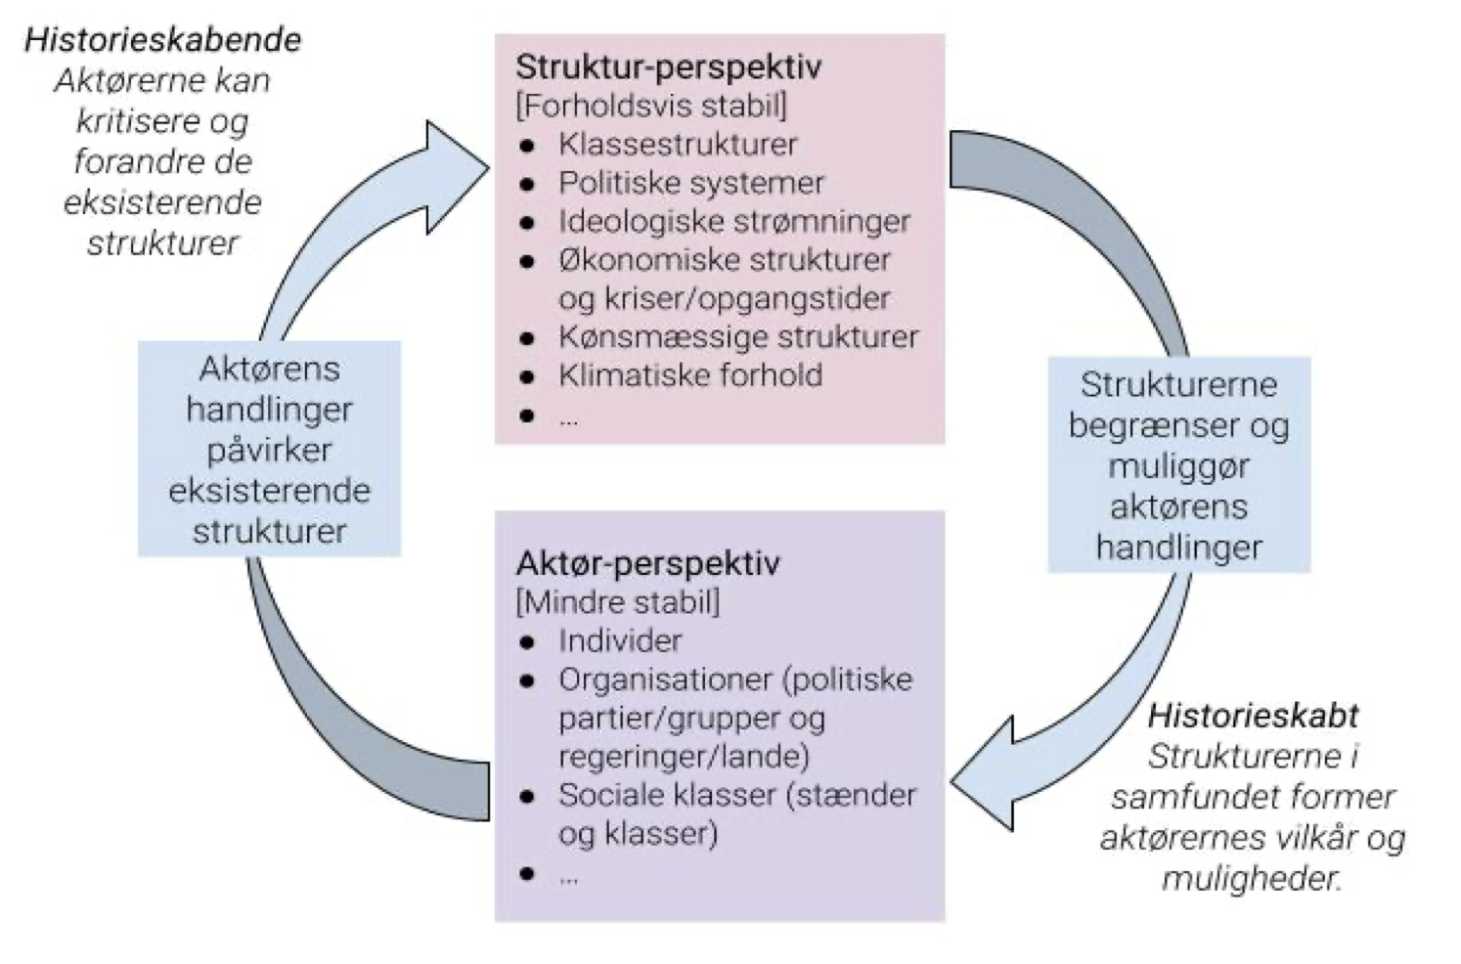
Struktur/aktøropgave
Denne gang skal I være 2 stk. Fordel nu de seks påstande mellem jer.
Nu skal I finde argumenter for jeres påstande. Diskutér derefter jeres svar med det andet par

Slide 4

Samtale om dagens læsefokusspørgsmål.

Slide 5
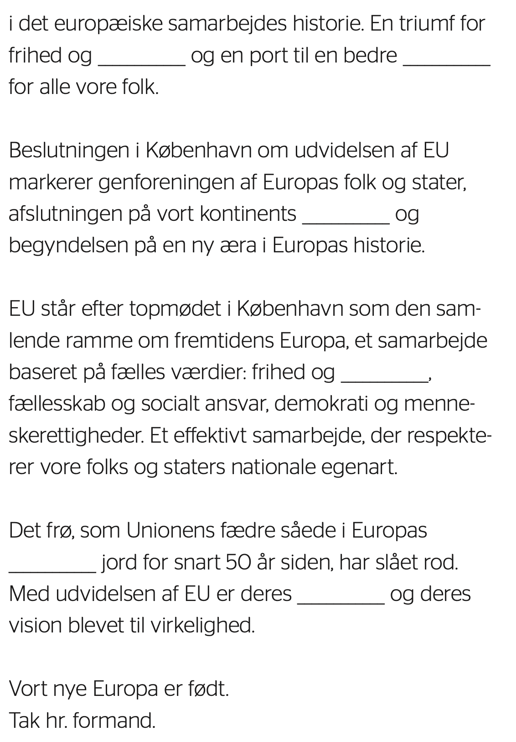
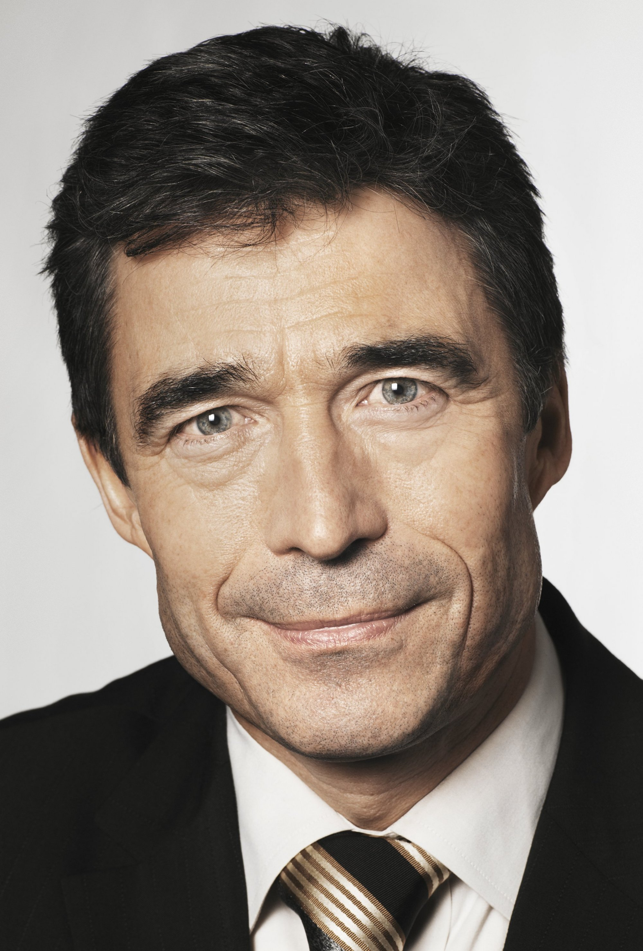
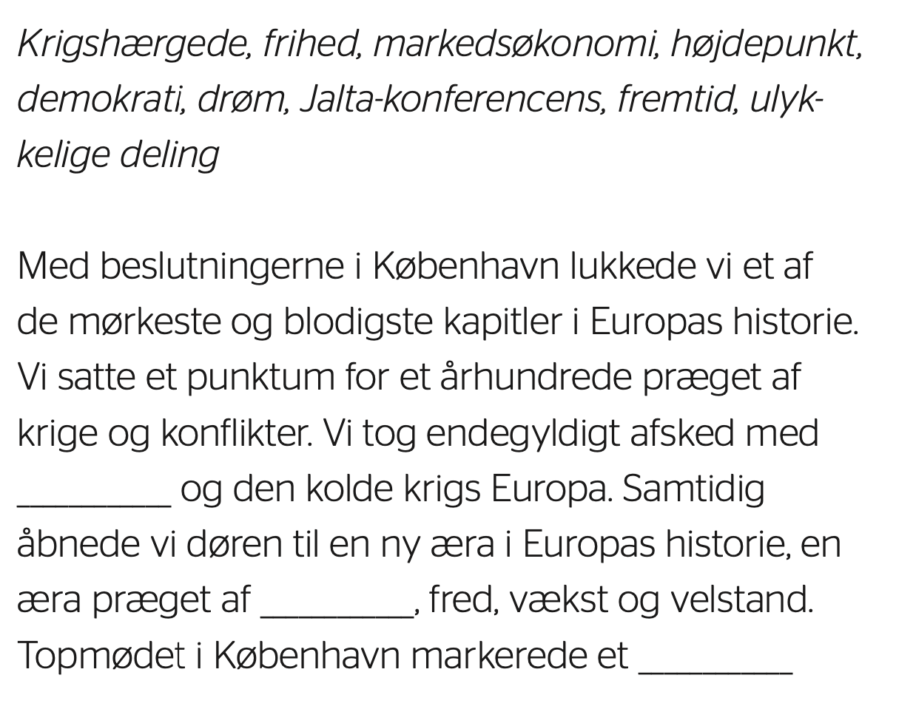
Nu skal I arbejde med en rapport skrevet af Anders Fogn Rasmussen d. 18.12 2002, hvor Danmark havde formandsskabet for EU under forhandlingerne om udvidelsen af EU i Østeuropa.
Jeres opgave er at sætte ordene (de kursive) ind de rigtige steder;)

Slide 6
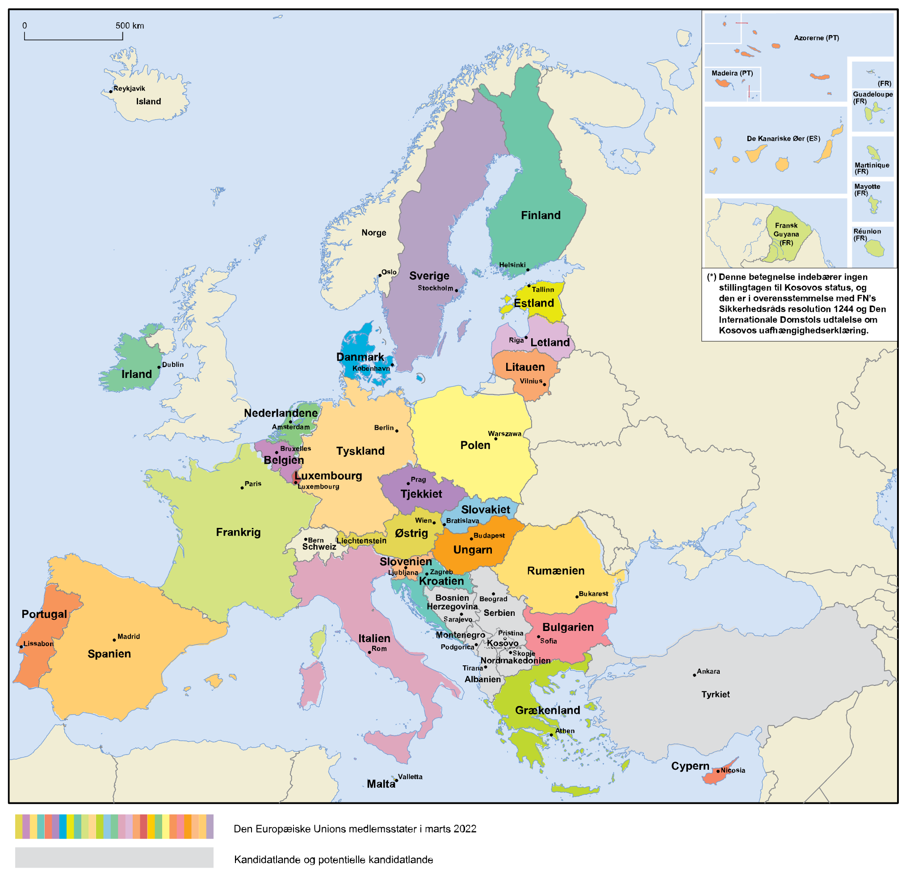
EU- 2024

Slide 7

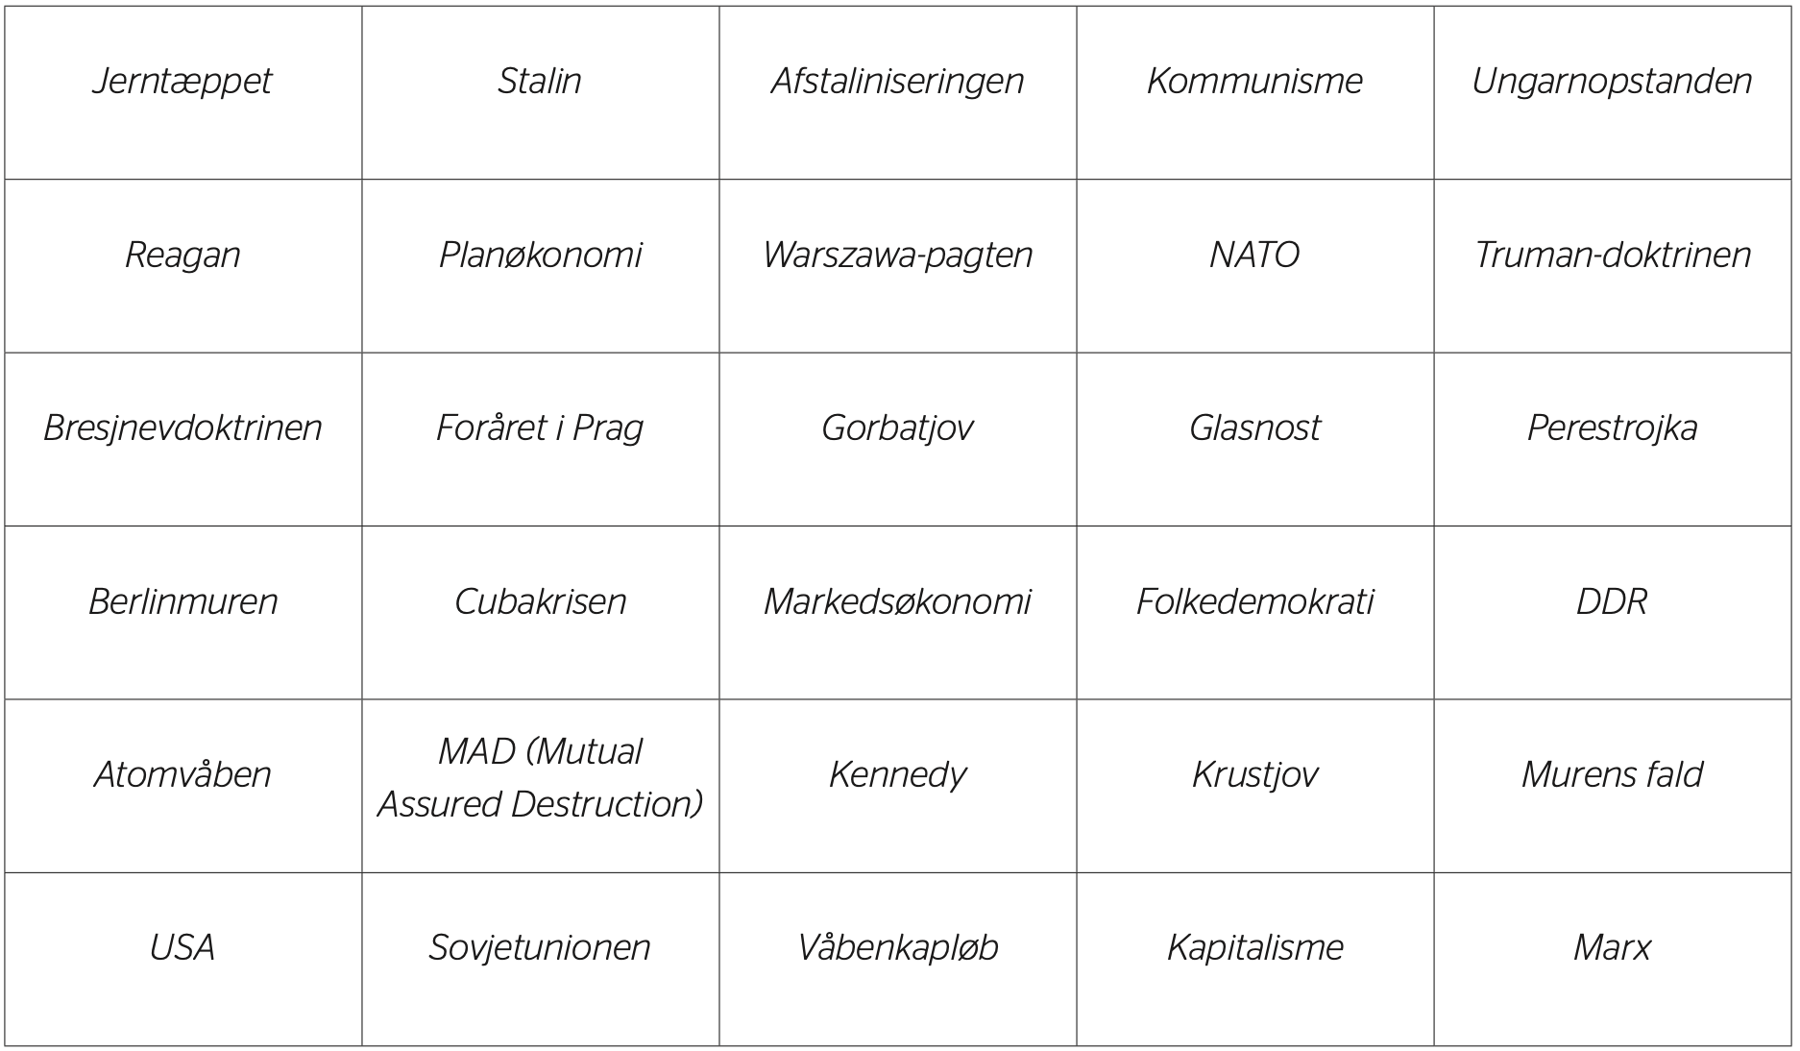
Begrebsbingo

Slide 8
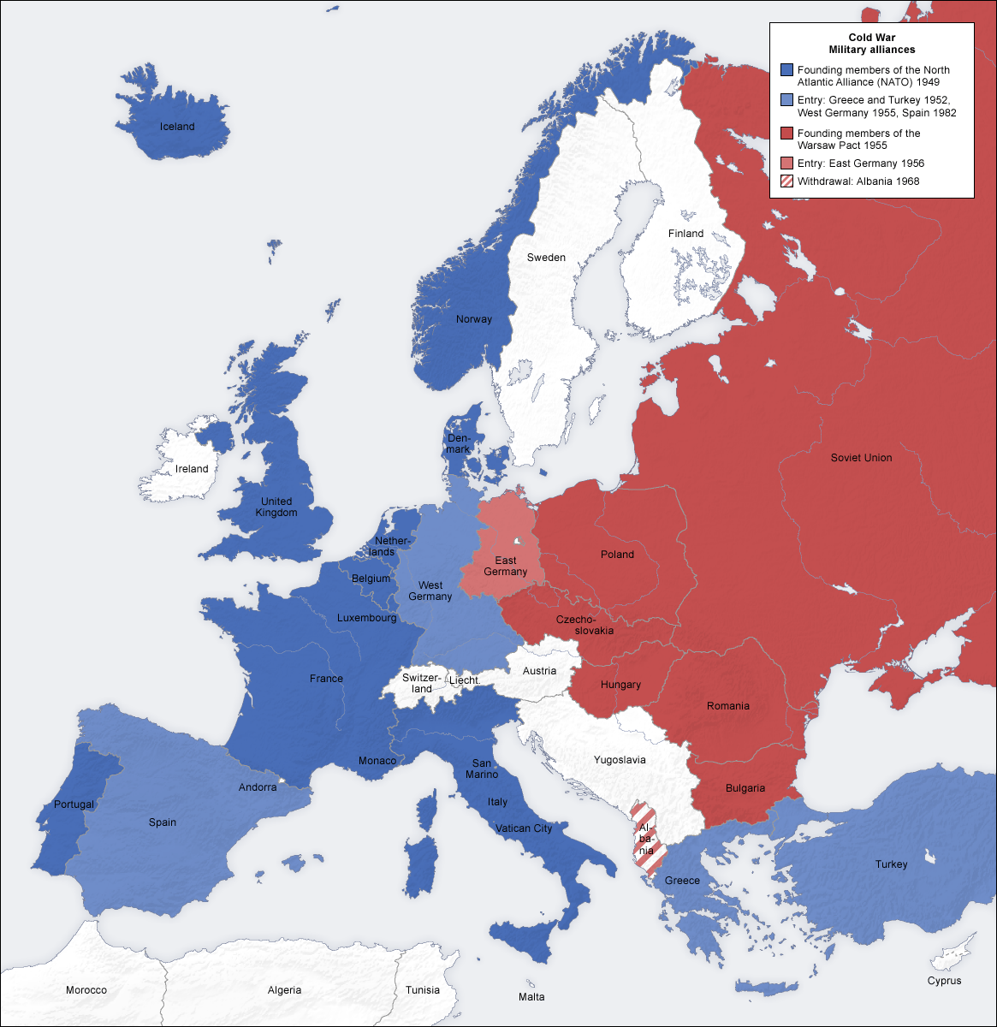
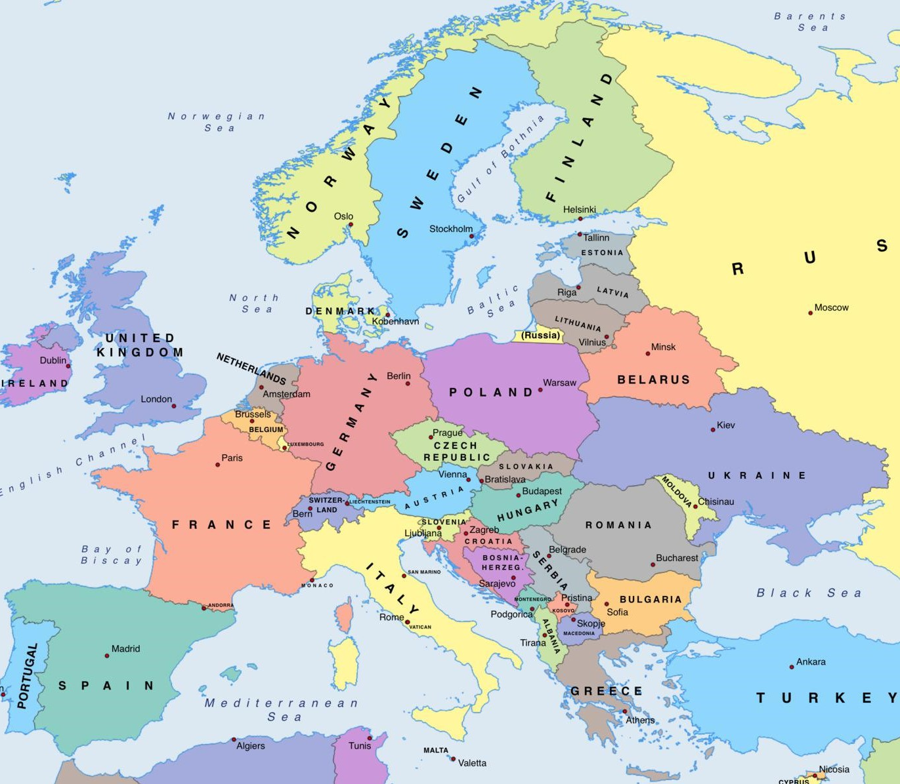
Militæralliancer ca. 1960
Europa - 2024

Slide 9
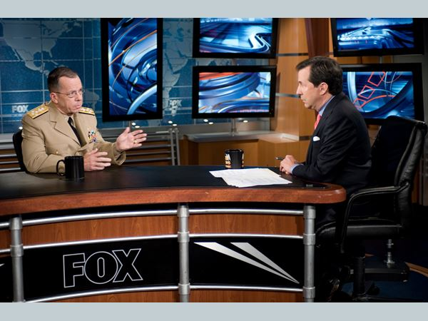
Nyhedsindslag – tiden efter Den kolde krig
Nu skal jeres tv-hold lave et nyhedsindslag på 3-5 min om jeres scenarie. Inddrag både viden fra kapitlet og kilden. I har ret frie rammer, men I skal selvfølgelig have nogle benspænd. Inddrag:
En del af udsendelsen skal indeholde ekspertudsagn (fx en historiker)
I skal bruge 3 citater fra kilden.
En del af udsendelsen skal perspektivere til kapitlet generelt.
Udsendelsen skal være lærerig og underholdende
Jeres gruppe skal nu være et tv-hold og I skal vælge et at de tre mulige scenarier (kilderne er på de næste slides):
Berlinmuren er faldet. Brug kilde 2
Forholdet mellem Rusland og NATO efter Den kolde krig. Brug kilde 3
Foreningen af Europa efter Den kolde krig. Brug kilde 4

Slide 10
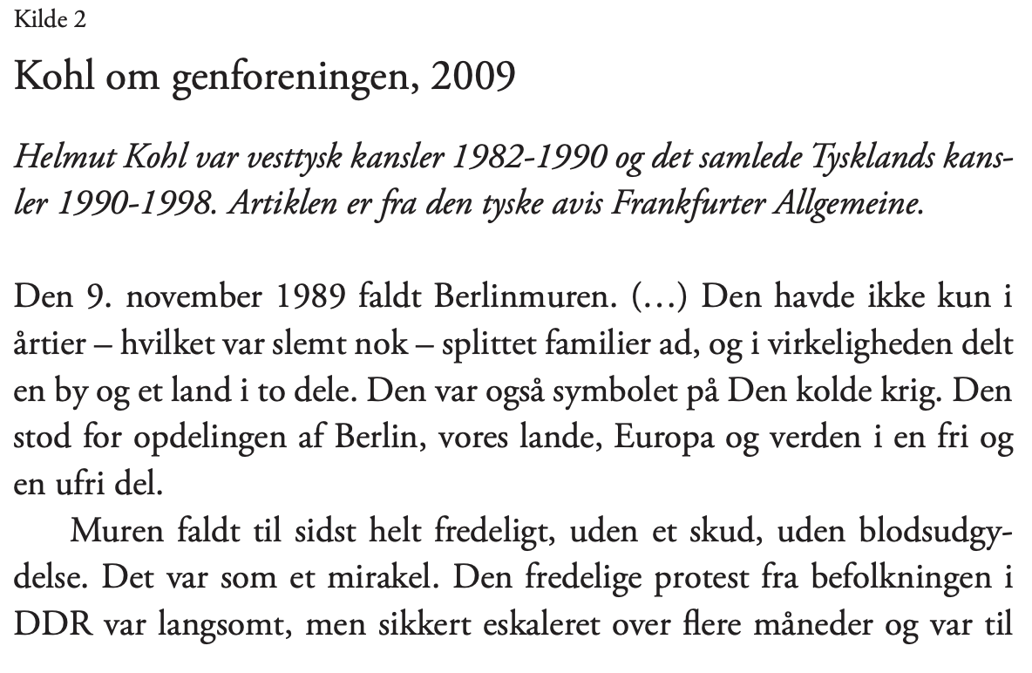
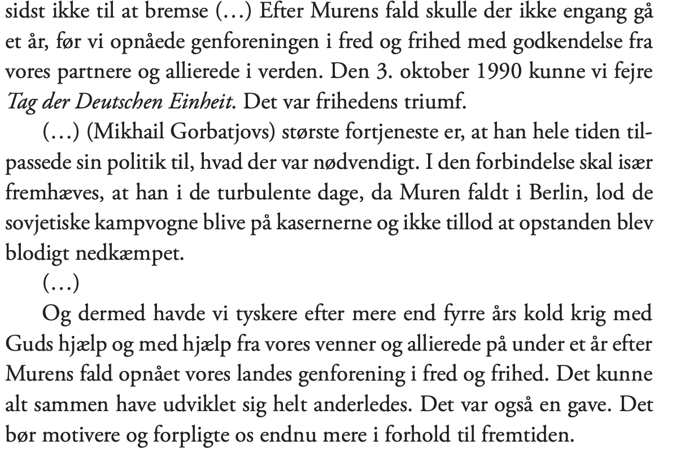

Slide 11
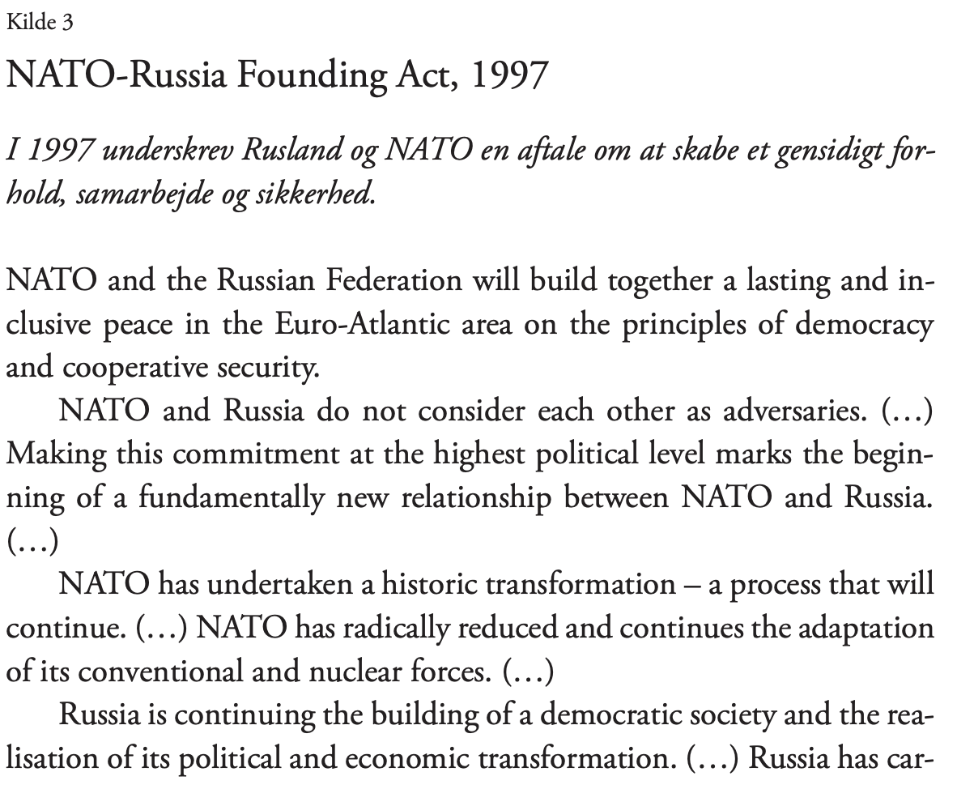
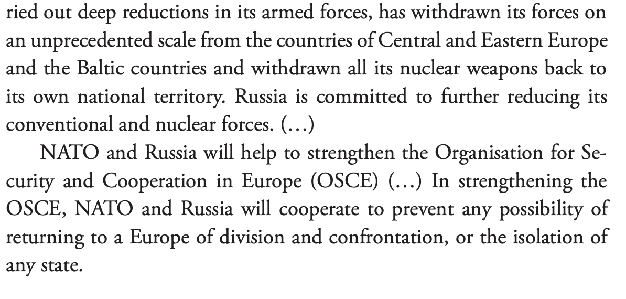

Slide 12
